Slide 1
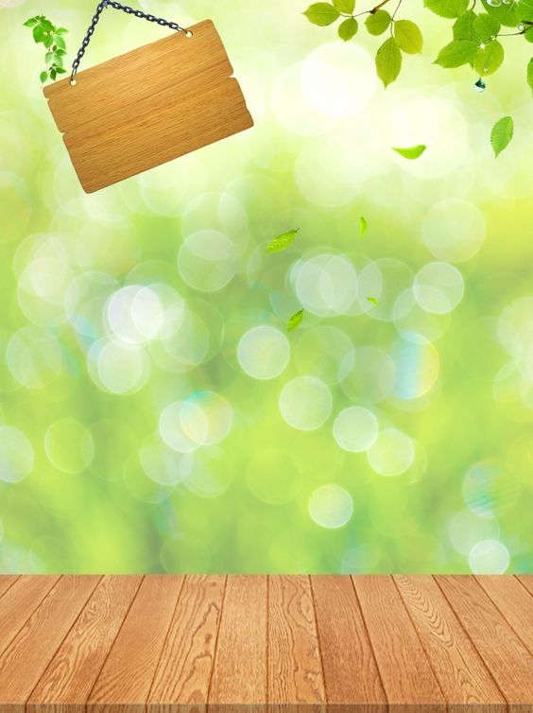
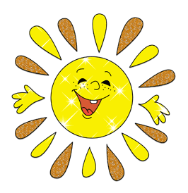
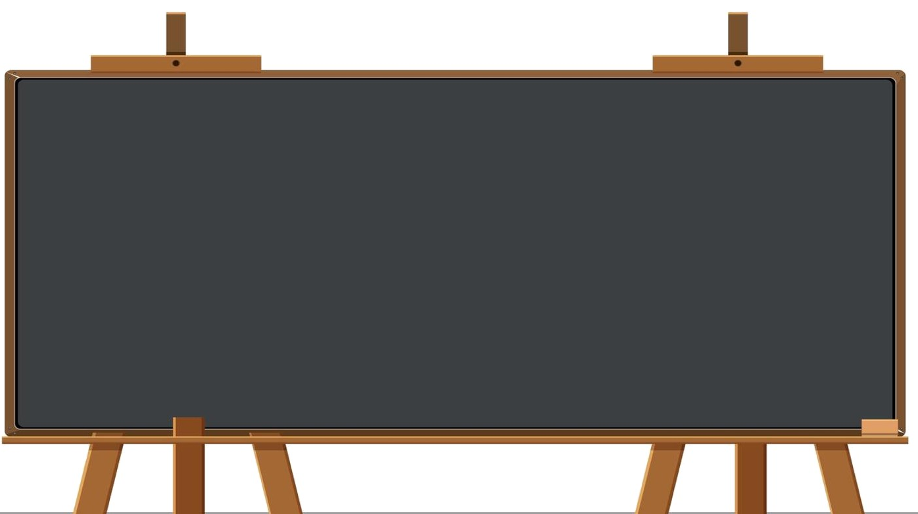
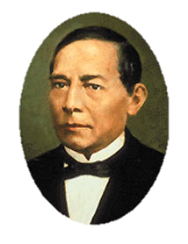
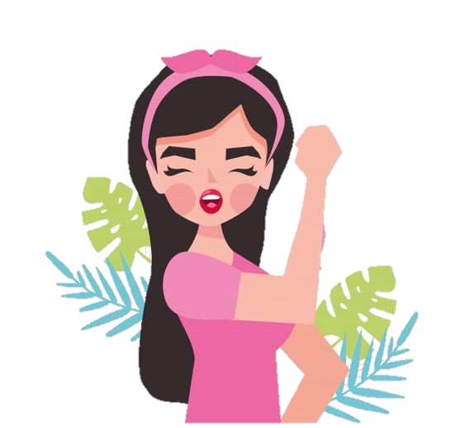
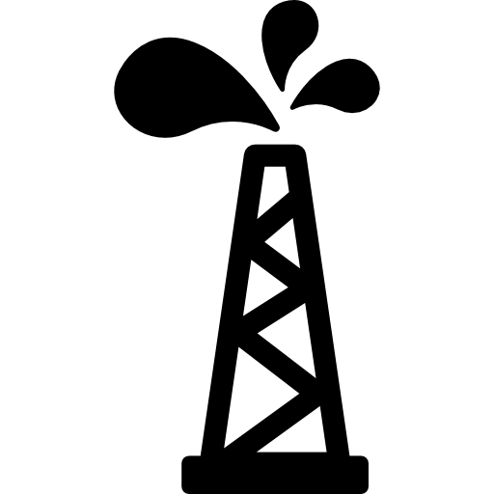
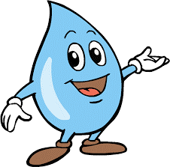
Mi aula virtual
marzo
¡Llega la primavera!
BENITO JUÁREZ
DIA DE LA MUJER
PRIMAVERA
GRUPO: 3ro A
EXPROPIACIÓN PETROLERA
DIA DEL AGUA
Mtra. Faby

Slide 2
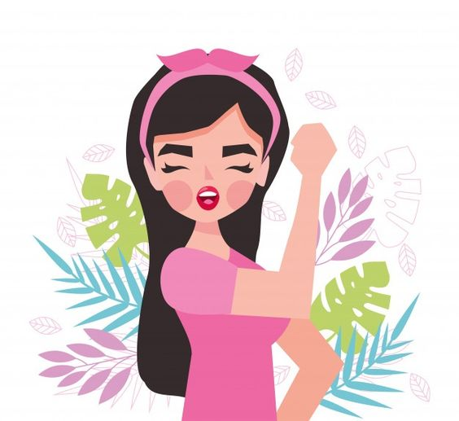
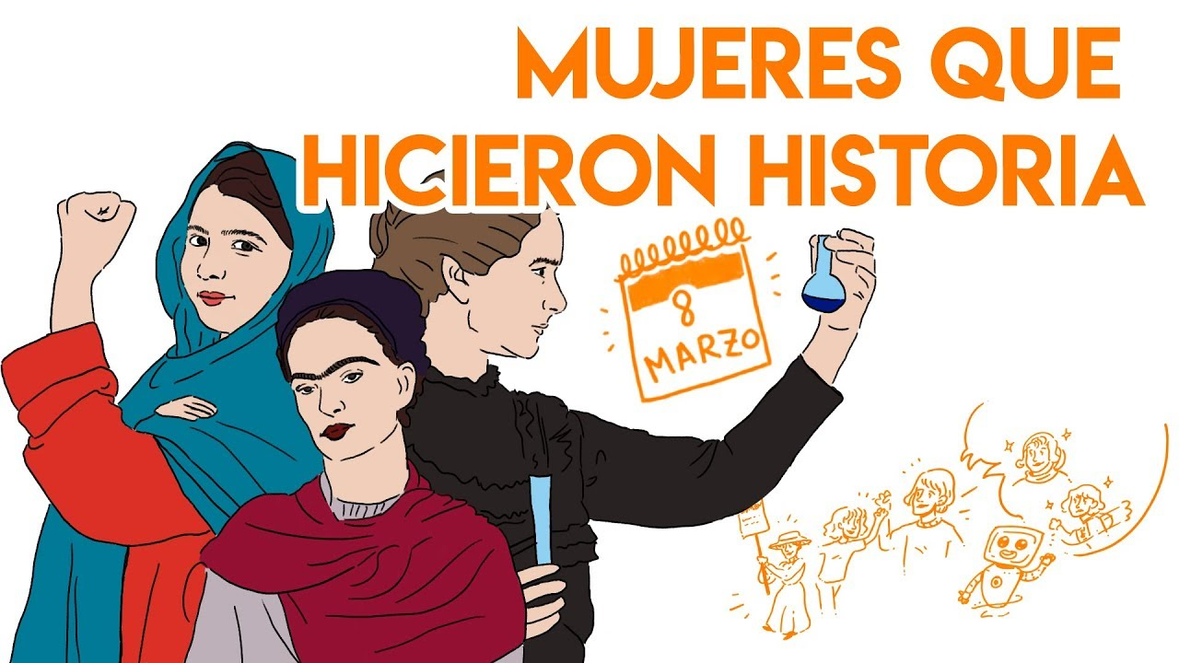
Día internacional de la Mujer
El 8 de marzo es un día en el que se celebra a todas las mujeres que luchan y han luchado por logros sociales, como el derecho al voto. Mujeres fuertes y emprendedoras, frágiles y dulces, comprometidas con el bien común. El primer Día de la Mujer como un día de fiesta se celebró en los Estados Unidos, en 1909, por iniciativa del Partido Socialista Americano. Sin embargo, las creencias comunes dicen que la fiesta celebra un episodio en el que 134 mujeres perdieron la vida con motivo de un incendio en 1857.
Para ir a los videos toca las imágenes

Slide 3
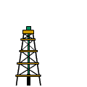
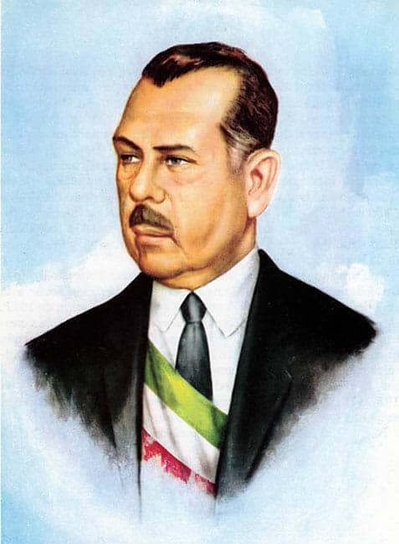
EXPROPIACIÓN PETROLERA
La Expropiación Petrolera de México fue un acto por medio del cual se nacionalizó toda la industria petrolera de nuestro país.
El 18 de marzo de 1938 el Presidente de México, General Lázaro Cárdenas del Río, expidió el decreto de la Expropiación Petrolera, el cual consistió en la apropiación legal del petróleo que explotaban 17 compañías extranjeras que tenían el control de la industria, para convertirse en propiedad de los mexicanos.
Lázaro Cárdenas
Para ir a los videos toca las imágenes

Slide 4
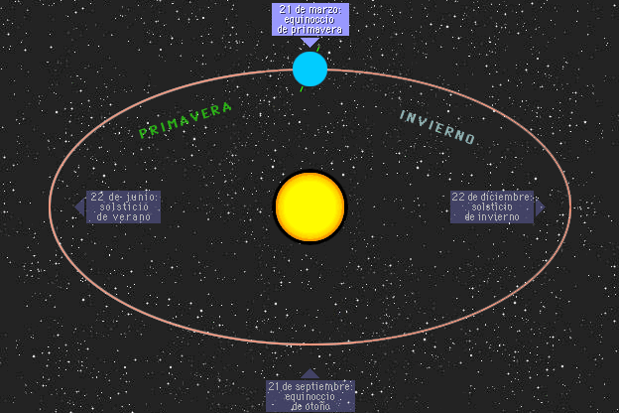
Inicia la estación de
PRIMAVERA
La primavera es una de las cuatro estaciones de las zonas templadas, la transición entre el invierno y el verano.
Las estaciones se producen gracias a la forma de nuestro planeta y al movimiento de traslación de la Tierra (Primavera, verano, otoño e invierno)
La primavera es sinónimo de juventud, vida, aire fresco, sol y todo lo que aporte coloridos; en esta época del año vemos todo con mucho mayor vigor, frescura y hermosura.
Para ir a los videos toca las imágenes

Slide 5
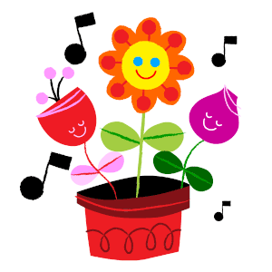
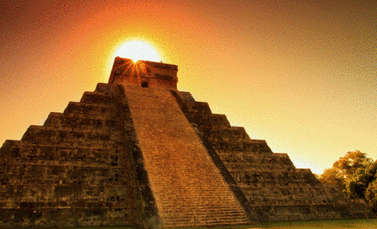
Inicia la estación de
PRIMAVERA
En México se celebra el 21 de marzo de cada año y para festejarlo se realizan diferentes actos, en las escuelas los niños llevan a cabo actividades culturales como bailes o representaciones teatrales, vistiendo atuendos relativos a la primavera. Por otra parte muchas personas acuden a lugares en los que hay pirámides Mayas para tomar el sol del equinoccio, como Teotihuacán o Chichen-Itzá.
Para ir a los videos toca las imágenes

Slide 6
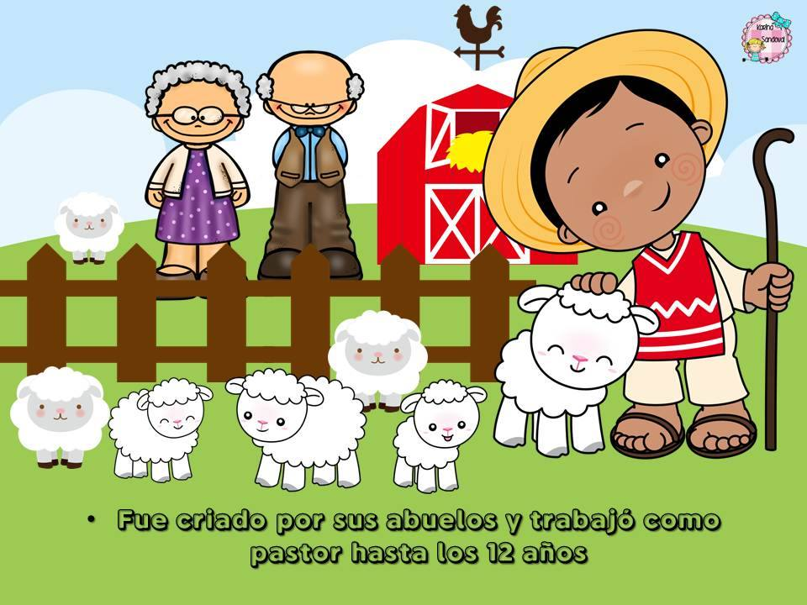
NATALICIO DE BENITO JUAREZ
Nació en San Pablo de Guelatao, Oaxaca, el 21 de marzo 1806 y murió en la Ciudad de México el 18 de julio 1872. Benito Juárez fue un político liberal mexicano que gobernó durante cinco mandatos, ya sea de forma provisoria o electiva, como presidente de México. Se le conoce como el Benemérito de las Américas y por la célebre frase: “Entre los individuos, como entre las naciones, el respeto al derecho ajeno es la paz”
Es considerado como el caudillo que resistió la ocupación francesa y derrotó al emperador Maximiliano de Habsburgo y restauró la República mexicana; así como el primer líder mexicano no militar y también el único indígena zapoteca que ocupó la presidencia de México.
Para ir a los videos toca las imágenes

Slide 7
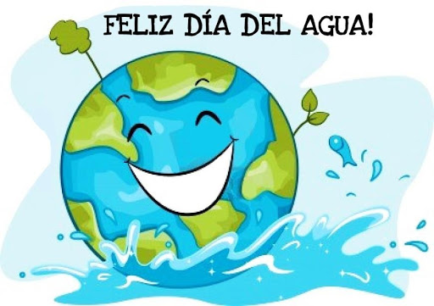
Dia Mundial del Agua
El Día del Agua, que se celebra el 22 de marzo, nos recuerda que agua es vida para todos .
Agua limpia, retretes básicos y buenas prácticas de higiene como el lavado de manos constituyen una combinación sencilla y poderosa para la supervivencia y el desarrollo de los niños. Esta es la principal razón por la que todos los años se conmemora el Día Mundial del Agua cada 22 de marzo.
Para ir a los videos toca las imágenes

